Slide 1


Tra Vinh University
PHÁT TRIỂN WEBSITE GIỚI THIỆU
DU LỊCH TỈNH VĨNH LONG
Trường Kỹ Thuật và Công nghệ
Tên: Trương Duy Tân MSSV: 110123259
Lớp: DA23TTD
GVHD: ThS. Ngô Thanh Huy

Slide 2
NỘI DUNG TRÌNH BÀY
1. Tổng quan về đề tài
2. Cở Sở Lý Thuyết Và Công Nghệ Sử Dụng
3. Hiện Thực Hóa Nghiên
4. Kết Quả Nghiên Cứu
5. Kết Luận Và Hướng Phát Triển

Slide 3

1. Tổng quan về đề tài
Lý do chọn đề tài:
Trong thời đại công nghệ số hiện nay, Internet và các ứng dụng web đã trở thành công cụ quan trọng trong việc tra cứu, chia sẻ và quảng bá thông tin. Đặc biệt trong lĩnh vực du lịch, người dùng có xu hướng tìm kiếm thông tin về điểm đến, văn hóa, ẩm thực và dịch vụ du lịch thông qua các website trực tuyến. Tuy nhiên, hiện nay các thông tin giới thiệu du lịch tỉnh Vĩnh Long còn phân tán trên nhiều nguồn khác nhau, chưa được tổng hợp đầy đủ và trình bày một cách trực quan, thuận tiện cho người dùng

Slide 4
1. Tổng quan về đề tài
Mục tiêu của đề tài:
Xây dựng website giới thiệu du lịch tỉnh Vĩnh Long hoạt động trên
nền tảng web
Cung cấp các thông tin cơ bản về:
Điểm đến du lịch
Lễ hội – văn hóa
Ẩm thực đặc trưng
Nhà hàng – khách sạn
Tour du lịch tiêu biểu
Thiết kế giao diện rõ ràng, dễ sử dụng, phù hợp với nhiều đối tượng người dùng
Ứng dụng các công nghệ web cơ bản: HTML, CSS, JavaScript
Các chức năng đặt tour, đặt phòng chỉ dừng ở mức mô phỏng, phù hợp với phạm vi đồ án cơ sở ngành

Slide 5

1. Tổng quan về đề tài
Phạm vi nghiên cứu của đề tài:
Website được xây dựng dưới dạng website tĩnh, không sử dụng cơ sở dữ liệu
Chỉ tập trung vào chức năng giới thiệu và tra cứu thông tin du lịch
Không triển khai các chức năng nâng cao như thanh toán trực tuyến
Website được chạy thử nghiệm trên trình duyệt web phổ biến

Slide 6
2. Cơ Sở Lý Thuyết Và Công Nghệ Sử Dụng
Cơ Sở Lý Thuyết:
Cơ sở lý thuyết của đề tài dựa trên các kiến thức nền tảng về phát triển website, bao gồm:
HTML: dùng để xây dựng cấu trúc website và tổ chức nội dung như trang chủ, điểm đến, lễ hội – văn hóa, ẩm thực, tour du lịch và liên hệ
CSS: dùng để thiết kế giao diện website, định dạng màu sắc, bố cục, phông chữ và hỗ trợ hiển thị trên nhiều thiết bị khác nhau
JavaScript: dùng để xử lý các chức năng tương tác trên website như trình chiếu hình ảnh, kiểm tra dữ liệu biểu mẫu, mô phỏng chức năng đặt tour và đặt phòng

Slide 7
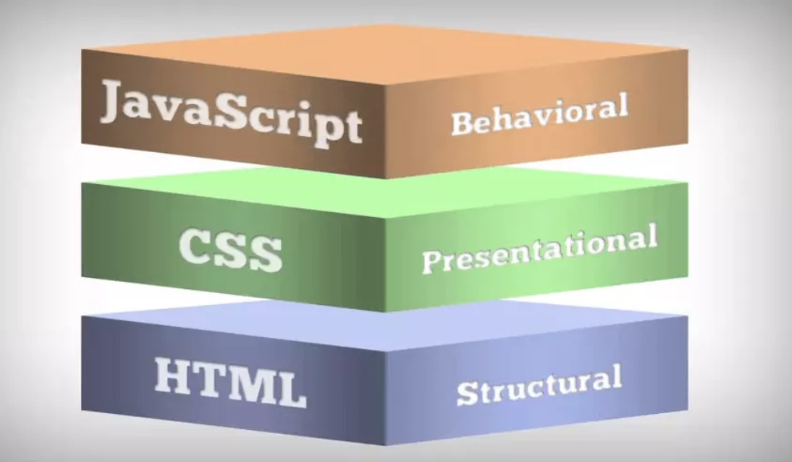
2. Cơ Sở Lý Thuyết Và Công Nghệ Sử Dụng
Công Nghệ Sử Dụng :
Cơ sở lý thuyết của đề tài dựa trên các kiến thức nền tảng về phát triển website. Trong đó, HTML được sử dụng để xây dựng cấu trúc website và tổ chức nội dung cho các trang như trang chủ, điểm đến, lễ hội – văn hóa, ẩm thực, tour du lịch và liên hệ. CSS được sử dụng để thiết kế giao diện website, định dạng màu sắc, bố cục, phông chữ và hỗ trợ hiển thị trên nhiều thiết bị khác nhau. JavaScript được sử dụng để xử lý các chức năng tương tác như trình chiếu hình ảnh, kiểm tra dữ liệu biểu mẫu và mô phỏng chức năng đặt tour, đặt phòng.

Slide 8
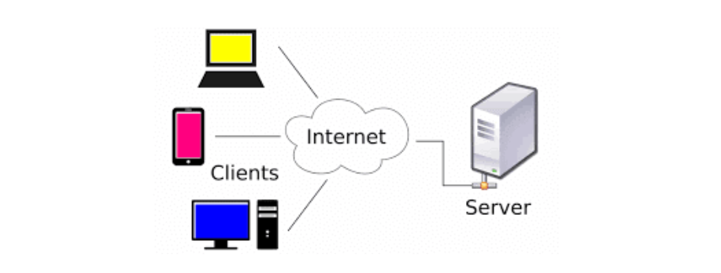
3. Hiện Thực Hóa Nghiên
Mô hình và kiến trúc hệ thống:
Website được thiết kế và xây dựng theo mô hình Client – Server, trong đó client là trình duyệt web của người dùng và server lưu trữ các tệp HTML, CSS, JavaScript cùng hình ảnh minh họa. Website không sử dụng cơ sở dữ liệu, giúp hệ thống hoạt động đơn giản, tốc độ tải nhanh và dễ triển khai

Slide 9
3. Hiện Thực Hóa Nghiên
Yêu cầu chức năng và Yêu cầu phi chức năng:
Về yêu cầu chức năng, hệ thống cho phép người dùng xem và tra cứu thông tin du lịch tỉnh Vĩnh Long, bao gồm các điểm đến, lễ hội – văn hóa, ẩm thực, nhà hàng – khách sạn; đồng thời hỗ trợ đăng ký tour và đặt phòng ở mức mô phỏng, cũng như gửi thông tin liên hệ và phản hồi. Đối với quản trị viên, hệ thống cho phép đăng nhập trang quản trị, quản lý nội dung tour và khách sạn, theo dõi thông tin đăng ký tour và đặt phòng
Bên cạnh đó, website được xây dựng với các yêu cầu phi chức năng như giao diện thân thiện, dễ sử dụng, hoạt động ổn định trên nhiều trình duyệt và dễ bảo trì, mở rộng nội dung

Slide 10
4. Kết Quả Nghiên Cứu
Chức năng hệ thống:
Người dùng (Khách du lịch):
Xem thông tin trang chủ
Xem thông tin điểm đến du lịch
Xem lễ hội – văn hóa, ẩm thực
Xem nhà hàng – khách sạn
Xem tour du lịch
Xem trang liên hệ
Đăng ký, đăng nhập tài khoản
Đặt tour, đặt phòng (mô phỏng)
Quản trị:
Đăng nhập hệ thống quản trị
Theo dõi yêu cầu đặt tour, đặt phòng

Slide 11
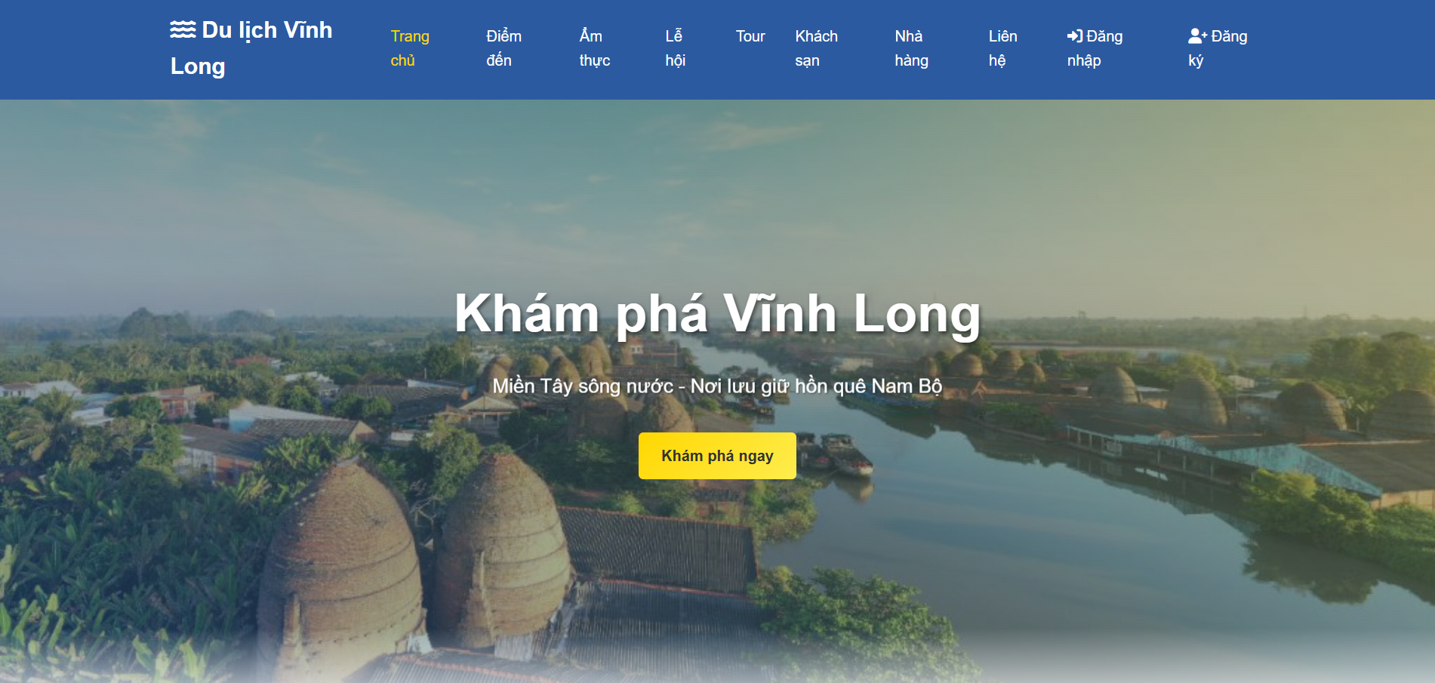
4. Kết Quả Nghiên Cứu
Trang chủ website:

Slide 12
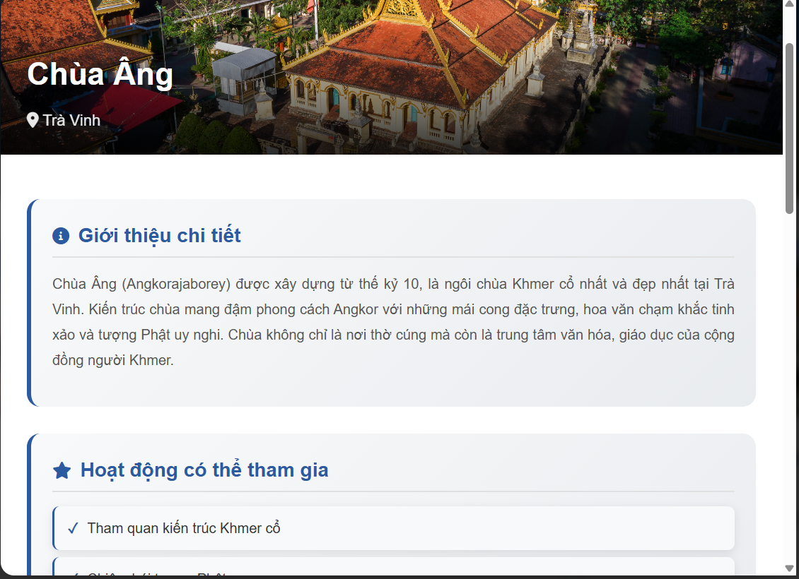
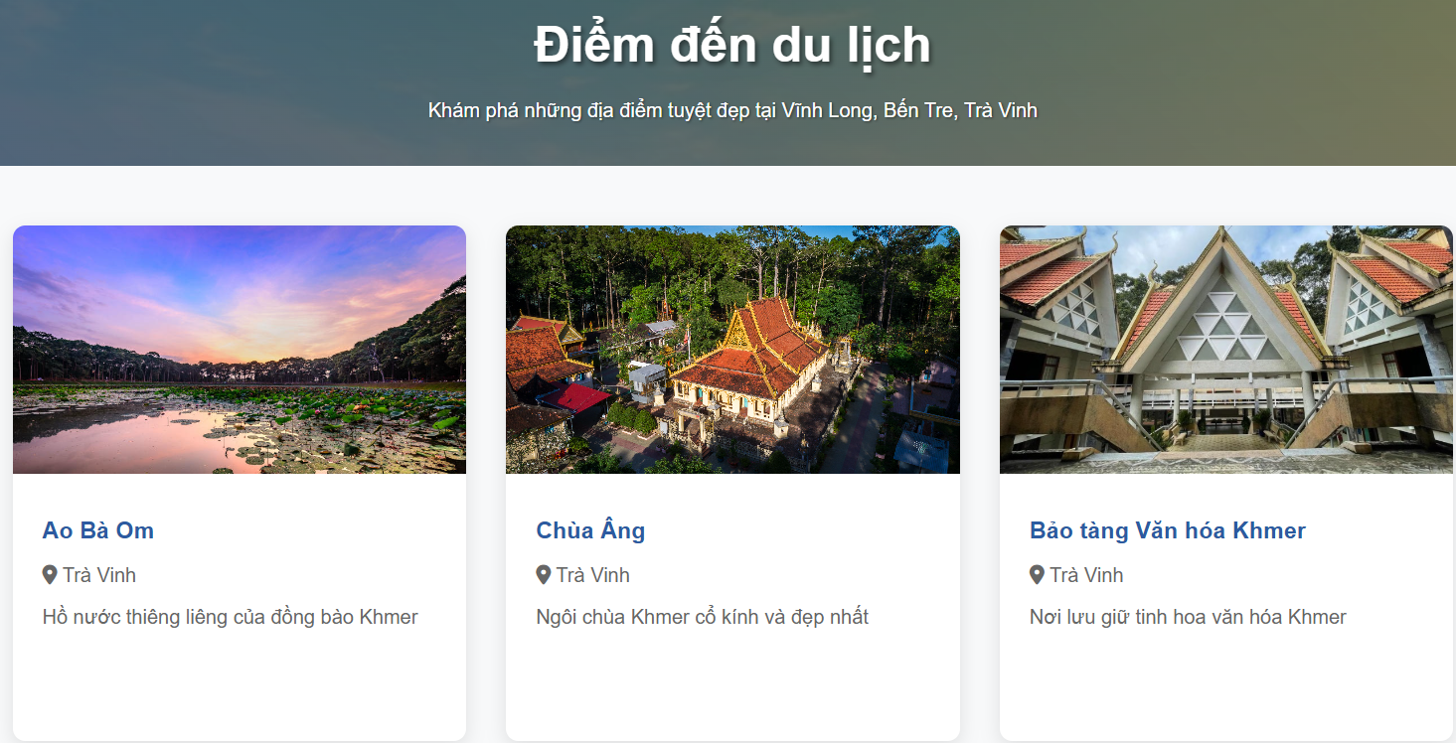
4. Kết Quả Nghiên Cứu
Trang điểm đến du lịch website:

Slide 13
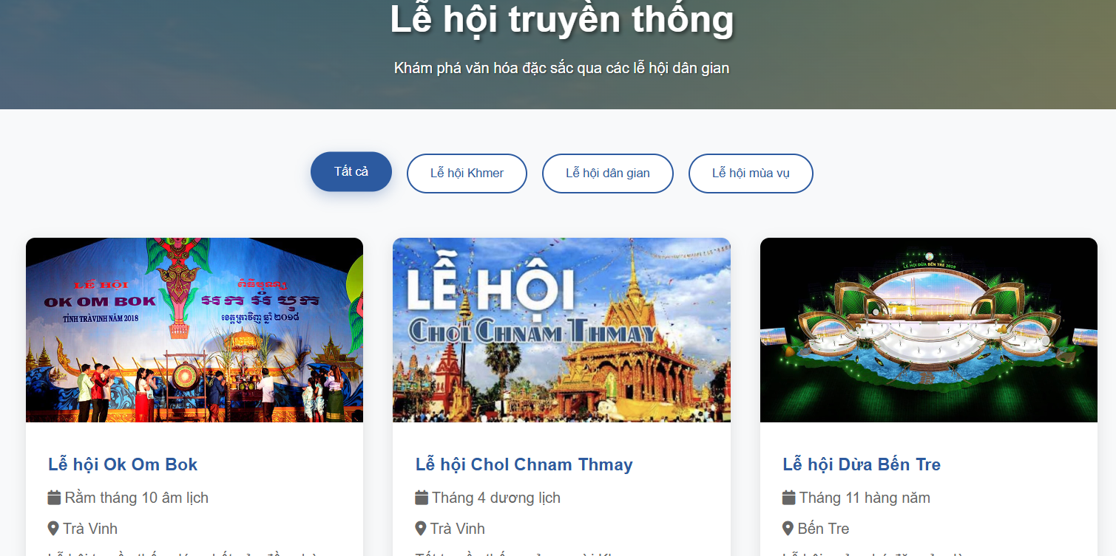
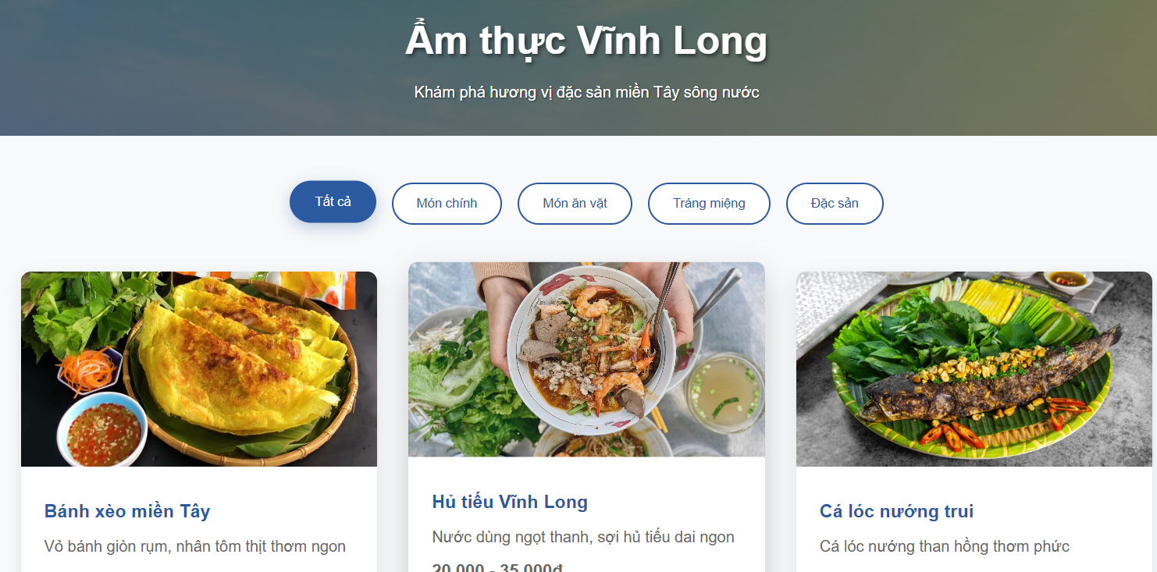
4. Kết Quả Nghiên Cứu
Trang lễ hội – văn hóa, ẩm thực website:

Slide 14
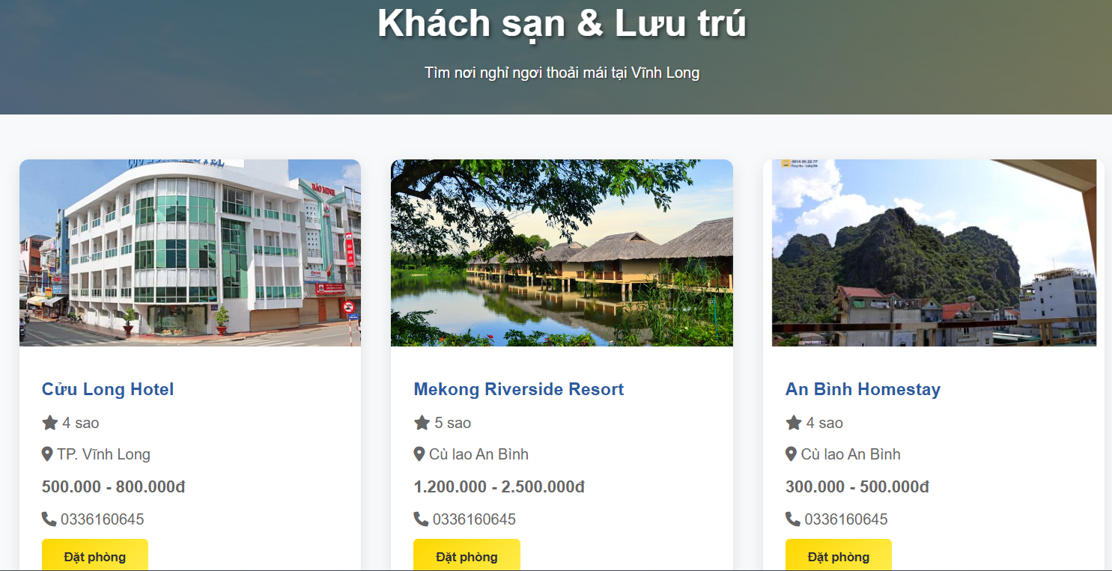
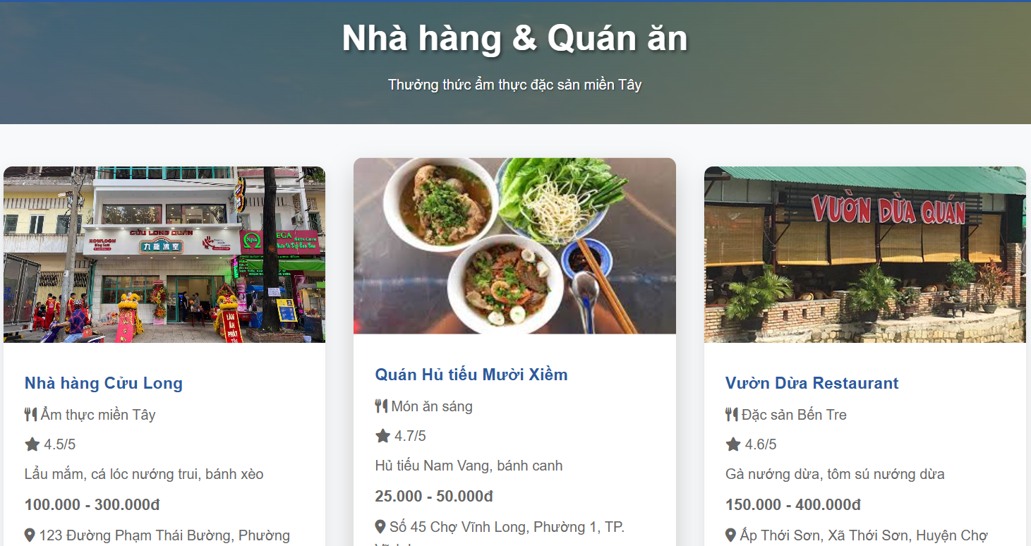
4. Kết Quả Nghiên Cứu
Trang nhà hàng – khách sạn website:

Slide 15
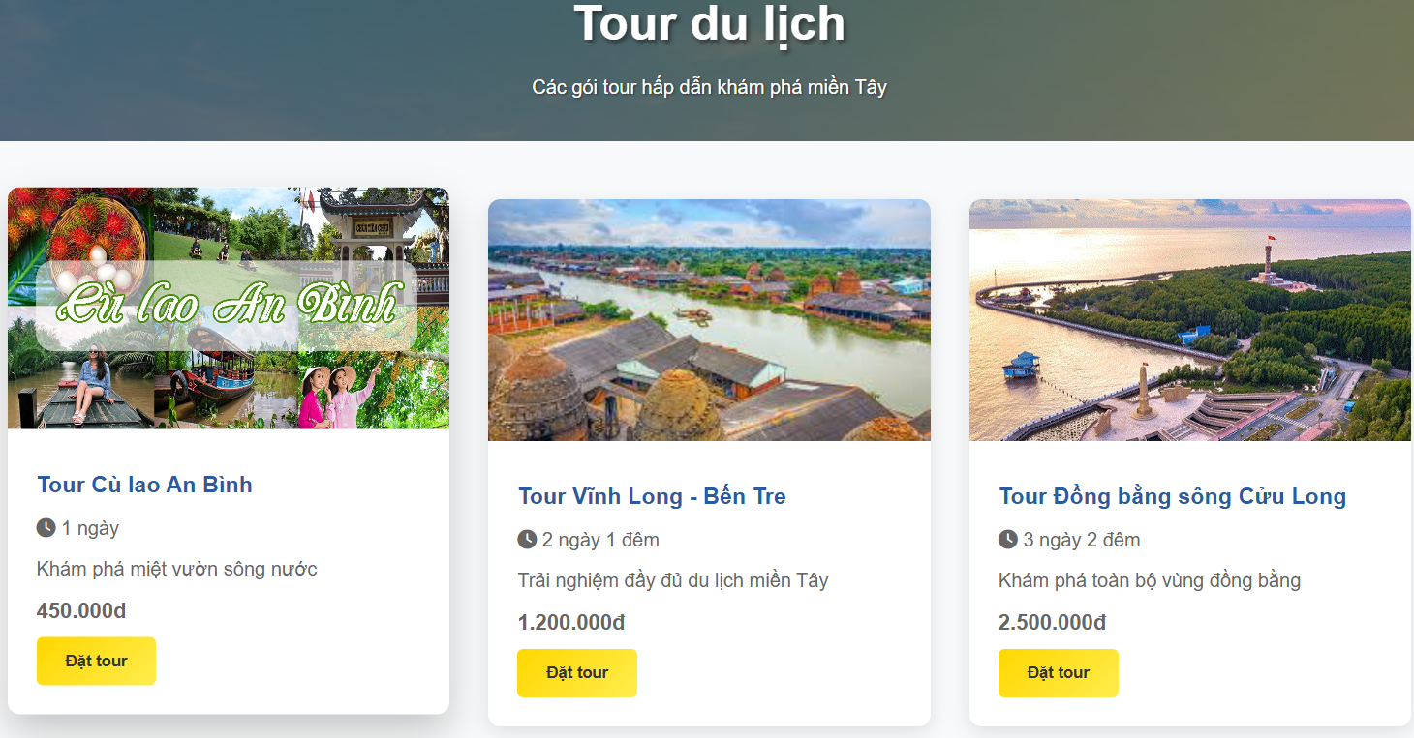
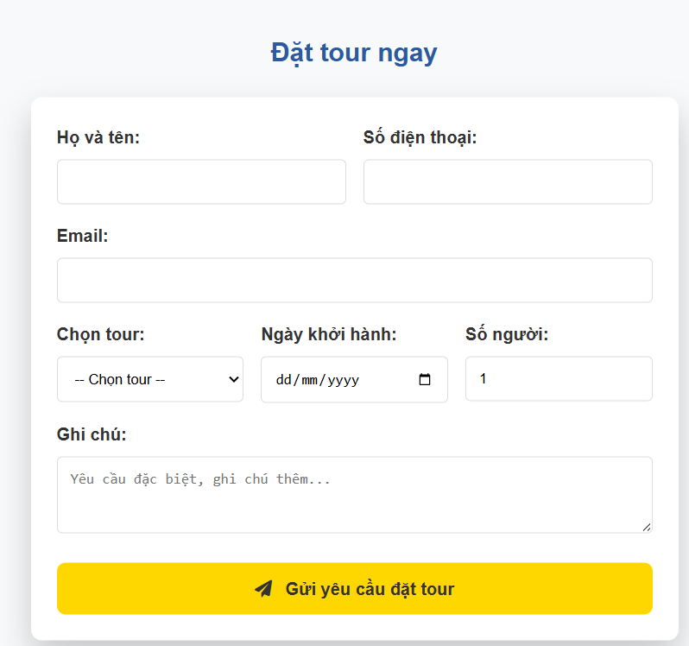
4. Kết Quả Nghiên Cứu
Trang tour du lịch website:

Slide 16
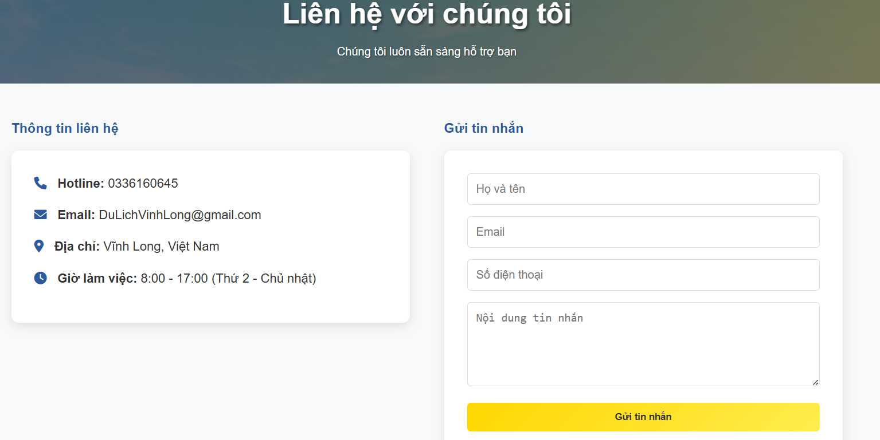
4. Kết Quả Nghiên Cứu
Trang liên hệ website:

Slide 17
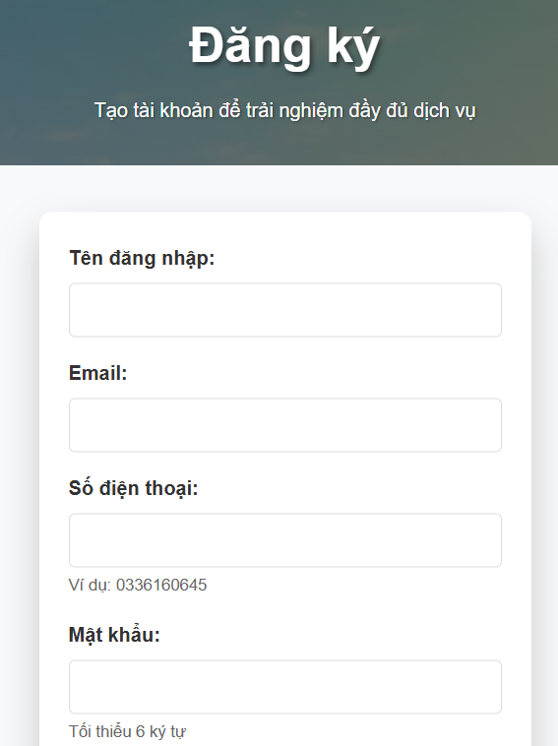
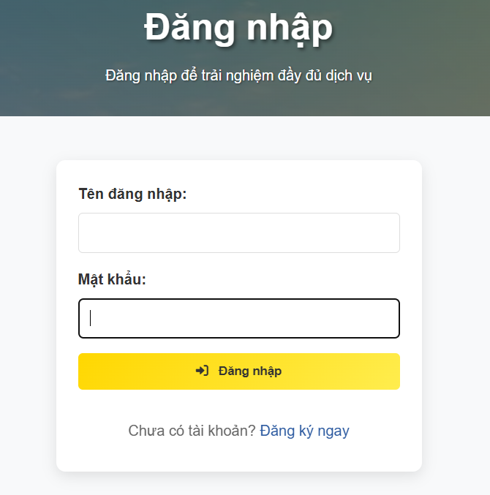
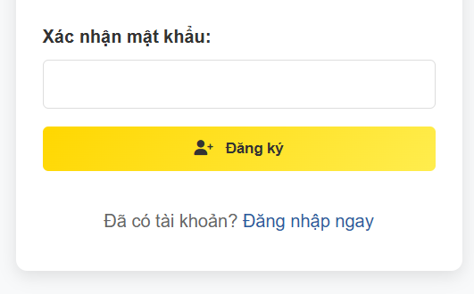
4. Kết Quả Nghiên Cứu
Trang đăng ký, đăng nhập tài khoản website:

Slide 18
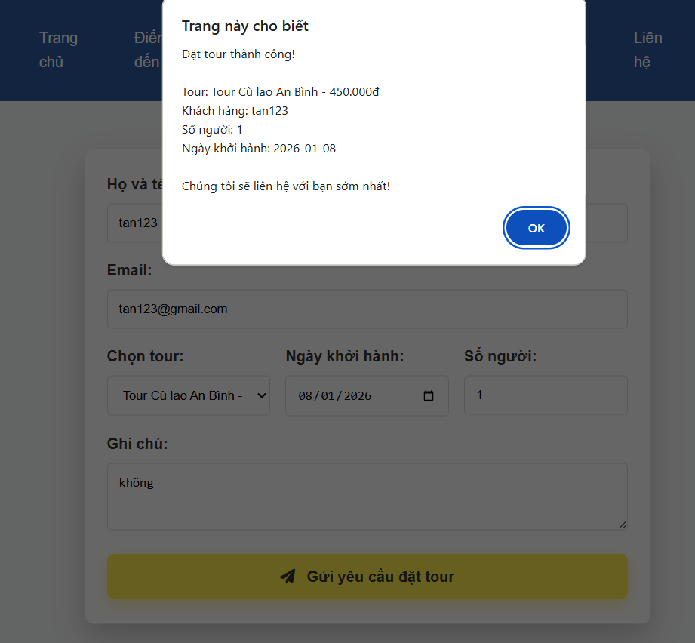
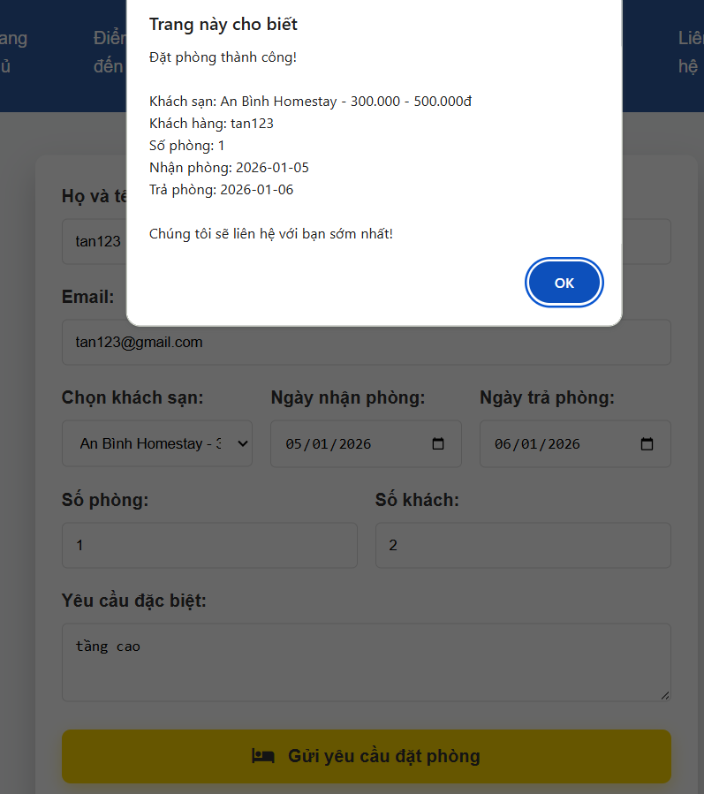
4. Kết Quả Nghiên Cứu
Trang đặt tour, đặt phòng (mô phỏng) website:

Slide 19
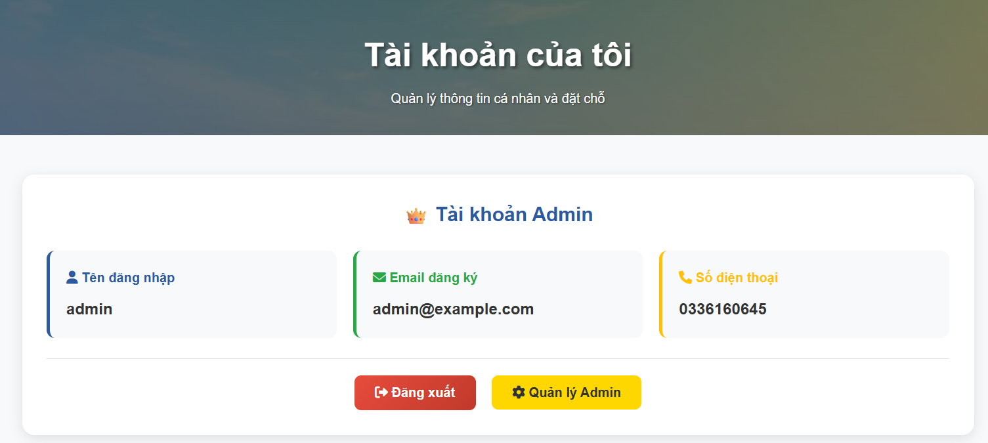
4. Kết Quả Nghiên Cứu
Trang đăng nhập hệ thống quản trị website:

Slide 20
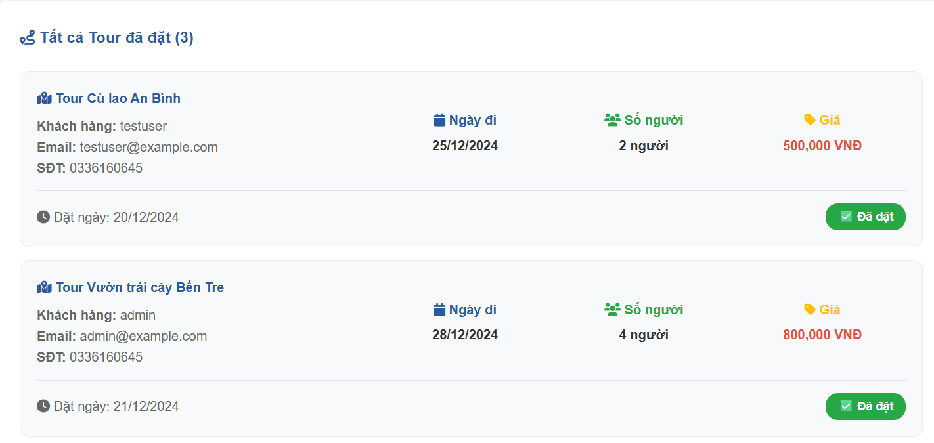
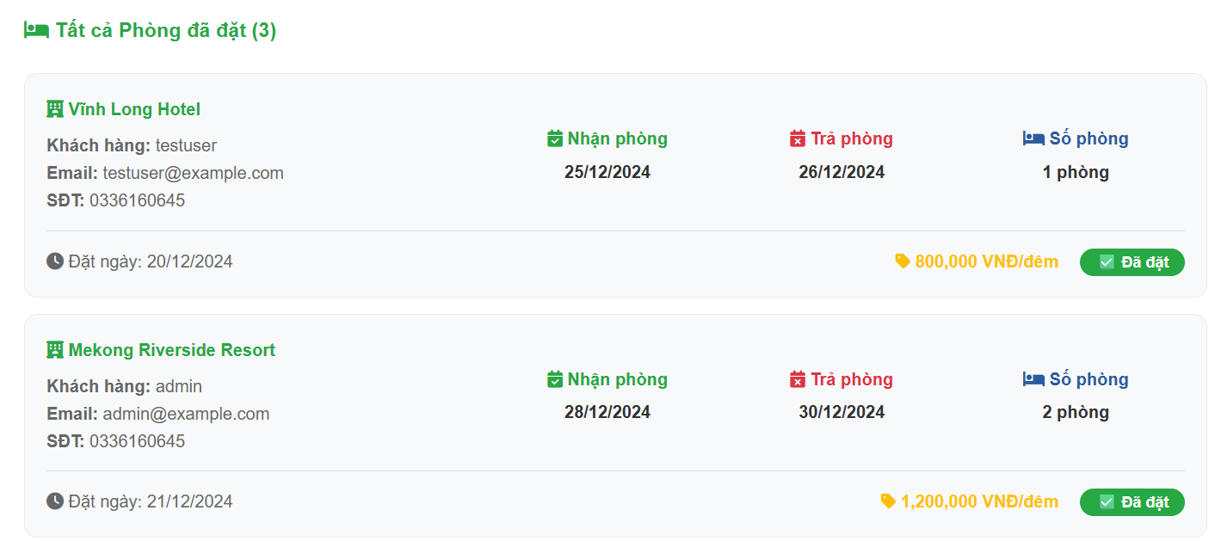
4. Kết Quả Nghiên Cứu
Trang Theo dõi yêu cầu đặt tour, đặt phòng website:

Slide 21
5. Kết luận và hướng phát triển
Kết luận
Đề tài đã hoàn thành việc xây dựng website giới thiệu du lịch tỉnh Vĩnh Long đúng theo mục tiêu đặt ra. Website đáp ứng các chức năng cơ bản, ứng dụng hiệu quả các công nghệ web như HTML, CSS và JavaScript, đồng thời phù hợp với phạm vi đồ án cơ sở ngành
Hướng phát triển
Trong tương lai, website có thể được mở rộng và nâng cấp bằng cách tích hợp cơ sở dữ liệu để quản lý nội dung hiệu quả hơn, phát triển chức năng thanh toán trực tuyến, bổ sung tính năng đánh giá và phản hồi của du khách, cũng như tối ưu giao diện cho các thiết bị di động

Slide 22
Tra Vinh University
THANK YOU

